Slide 1
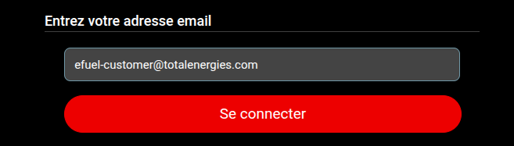
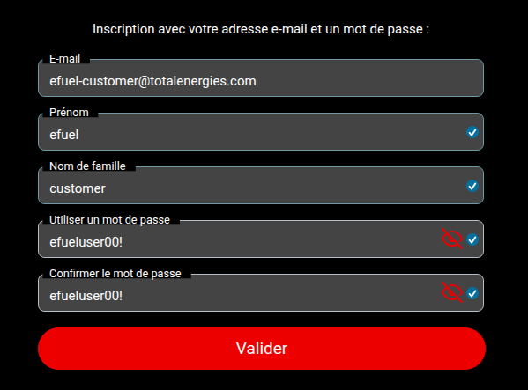
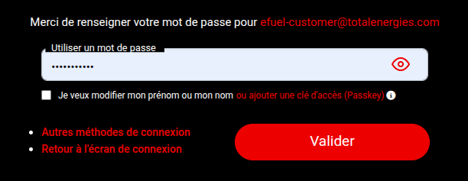
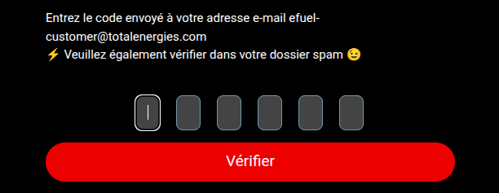
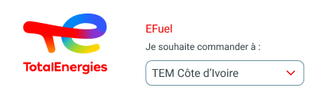
eFuel
I. 1ère connexion à la plateforme
1
Pour vous connecter à la plateforme, vous devez saisir l'adresse e-mail avec laquelle vous souhaitez vous connecter sur TE CONNECT, puis cliquer sur « Se connecter ».
2.a
2.b
Si l'adresse e-mail saisie ne correspond à aucun compte existant dans TE connect, vous devez remplir un formulaire de création de compte, puis cliquer sur Valider et saisir le code reçu par e-mail.
Si l'adresse e-mail saisie correspond à un compte existant dans TE connect, vous devez saisir votre mot de passe et cliquer sur Valider.
3
Pour accéder aux produits, vous devez sélectionner une filiale auprès de laquelle vous souhaitez passer commande dans le sélecteur situé en haut de l'en-tête.
1

Slide 2
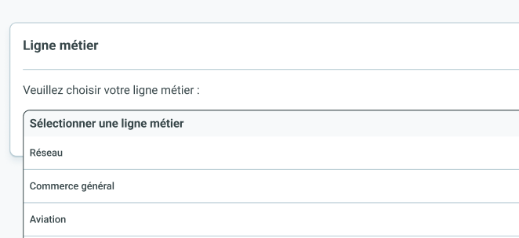
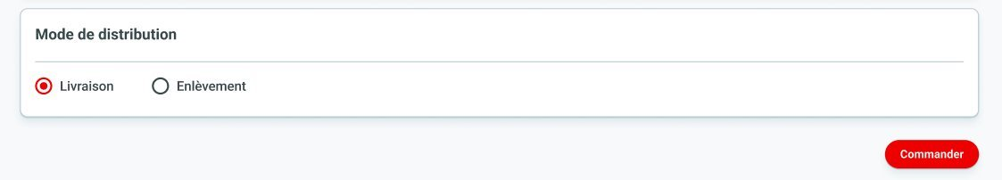
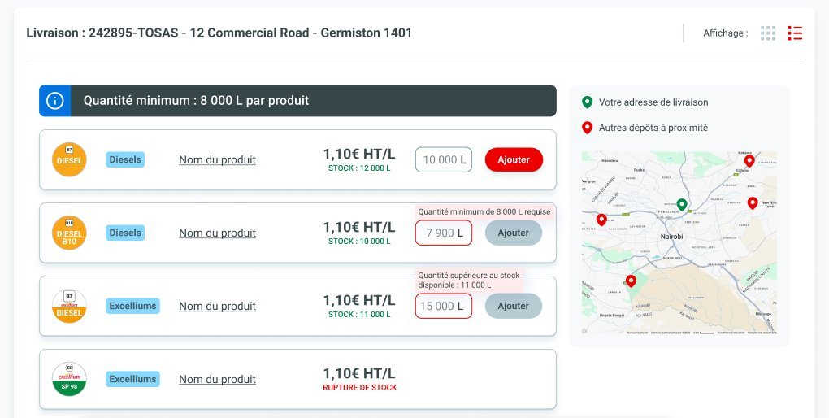
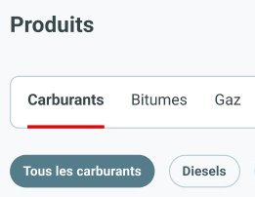
eFuel
II. Parcours de commande livrée
1
Pour accéder aux produits d'une commande livrée, vous devez d'abord sélectionner une ligne métier dans le sélecteur.
2
Une fois la ligne métier sélectionnée, vous devez choisir votre mode de distribution et cliquer sur valider afin de visualiser les produits.
4
Vous pouvez visualiser par blocs les points de livraison rattachés aux comptes clients pour lesquels vous pouvez passer une commande avec les produits associés et leur géolocalisation.
3
Vous pouvez afficher sous forme d'onglets la liste des secteurs d'activité auxquels vous avez accès pour la combinaison filiale et ligne métier précédemment sélectionnée, avec des balises correspondant aux divisions.
2

Slide 3
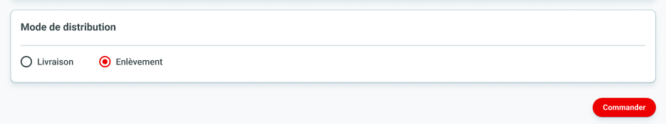
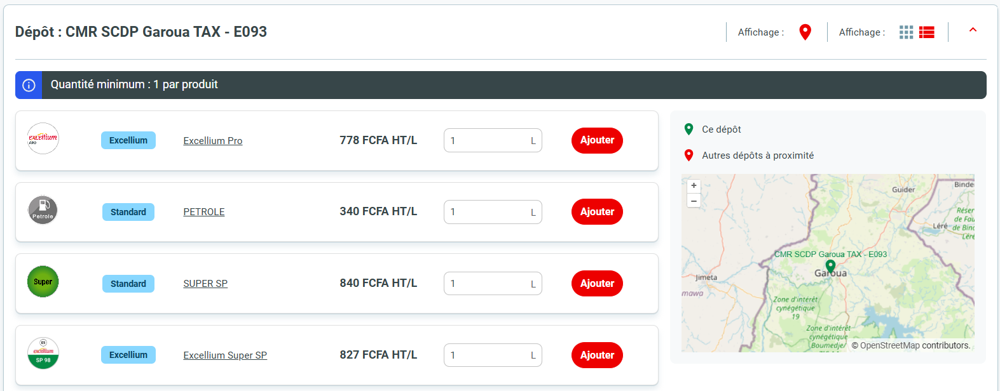
eFuel
II. Parcours de commande enlevée
1
Pour accéder aux produits d'une commande en enlèvement, vous devez d'abord sélectionner une ligne métier dans le sélecteur.
2
Une fois la ligne métier sélectionnée, vous devez choisir votre mode de distribution et cliquer sur valider afin de visualiser les produits.
4
Vous pouvez voir par blocs les dépôts rattachés aux secteurs d'activité pour lesquels vous pouvez passer une commande avec ses produits associés et sa géolocalisation.
3
Vous pouvez afficher sous forme d'onglets la liste des secteurs d'activité auxquels vous avez accès pour la combinaison filiale et ligne métier précédemment sélectionnée, avec des balises correspondant aux divisions.
3

Slide 4
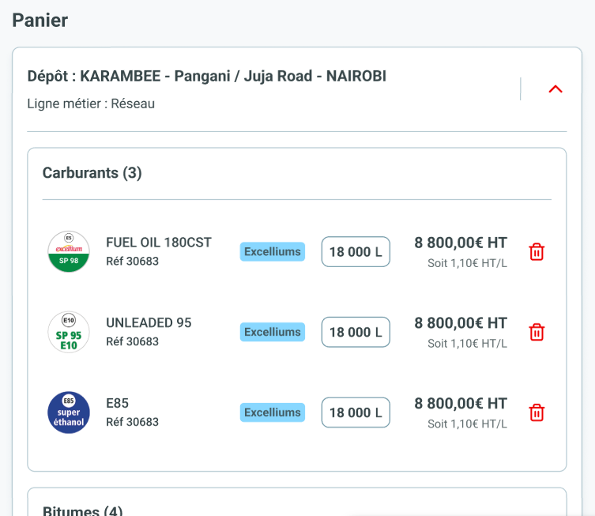
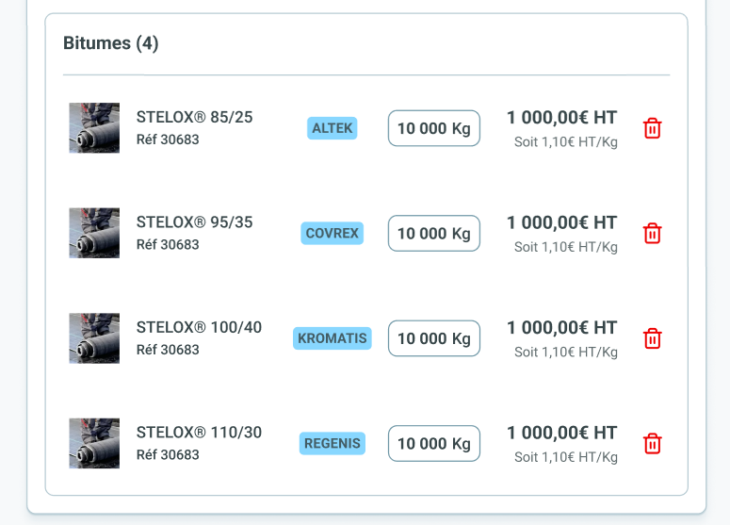


eFuel
III. Panier de Commande livrée– Etape du panier
1
En cliquant sur l'icône du panier, vous êtes redirigé vers le panier de commande contenant la liste des produits ajoutés au panier pour la branche d'activité et les secteurs d'activité sélectionnés, dont vous pouvez modifier la quantité et la présence dans le panier.
2.a
Pour valider votre panier et accéder à l'étape de remplissage des conditions de distribution, il vous suffit de cliquer sur le bouton « Finaliser ma commande ».
2.b
Pour continuer à ajouter des produits au panier, cliquez simplement sur le bouton « Continuer mes achats ».
4

Slide 5
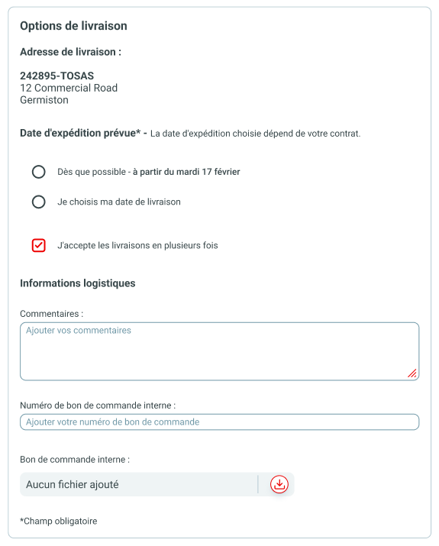
eFuel
III. Panier de Commande livrée – Etape Distribution
Informations de l’adresse de livraison
Date de livraison souhaitée
Livraisons effectuées en plusieurs fois ou pas ?
Commentaires pour la livraison si besoin
Numéro du bon de commande interne si besoin
Fichier de bon de commande interne si besoin
5

Slide 6
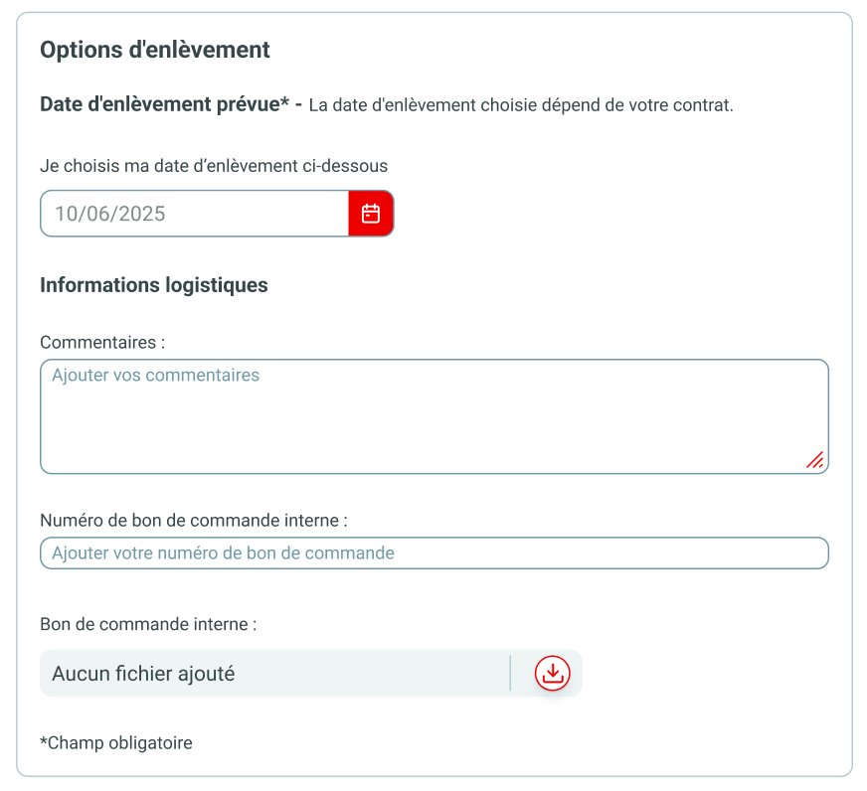
eFuel
III. Panier de Commande enlevée – Etape distribution
Date souhaitée pour l’enlèvement de la commande au dépôt
Commentaires pour la livraison si besoin
Numéro de bon de commande interne si besoin
Fichier de bon de commande interne si besoin
6

Slide 7
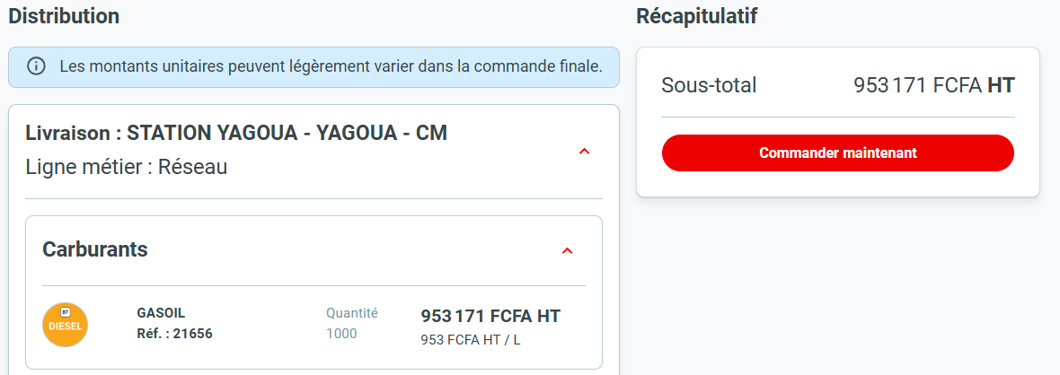
eFuel
III. Panier de commande – Validation de l’étape Distribution
1
En cliquant sur le bouton « Commander maintenant », votre commande est envoyée à SAP et vous pouvez accéder au récapitulatif de votre commande.
7

Slide 8
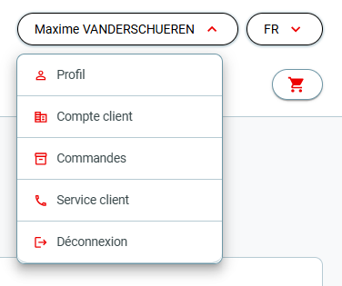
eFuel
IV. Onglet client
Profil utilisateur pour consulter et modifier vos informations
Compte client permettant de consulter et de modifier les informations relatives à votre entreprise.
Liste des commandes passées avec ce compte, vous permettant de consulter les commandes et d'accéder à leurs détails.
Bouton pour accéder aux informations du service client
Bouton de déconnexion vous permettant de vous déconnecter de la plateforme
8

